Slide 1
Индивидуальный проект №1
Операционные системы
David Michael Francis
Этап 4
Российский университет дружбы народов, Москва, Россия

Slide 2
Докладчик
•
David Michael Francis
•
Студент направления «Математика и компьютерные науки»
•
Российский университет дружбы народов
•
https://ushie47.github.io/blog

Slide 3
Цель работы
Целью работы является добавление на сайт ссылок на научные и библиометрические ресурсы и продолжение публикации записей блога.

Slide 4
Задание
1.
Добавить ссылки на научные и библиометрические ресурсы на сайт.
2.
Сделать запись за прошедшую неделю.
3.
Добавить запись на выбранную тему (Работа с библиографией).

Slide 5
Выполнение проекта
Я создаю новую страницу содержимого для ссылок на научные ресурсы.
Рис. 1: Создание страницы resources.md

Slide 6
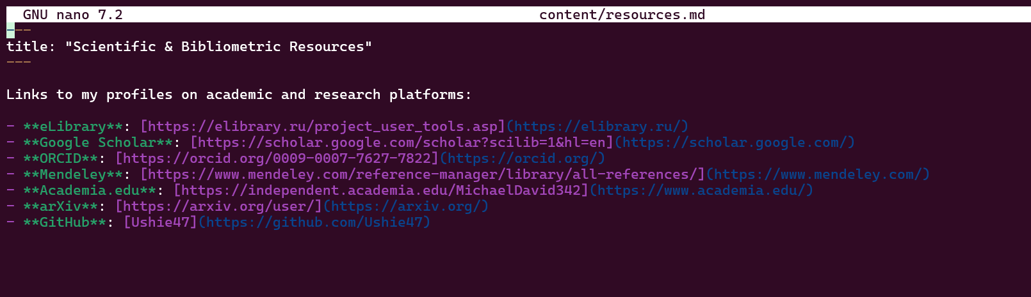
Выполнение проекта
Страница заполняется реальными ссылками на профили: eLibrary, Google Scholar, ORCID, Mendeley, Academia.edu, arXiv и GitHub.
Рис. 2: Содержимое файла resources.md

Slide 7
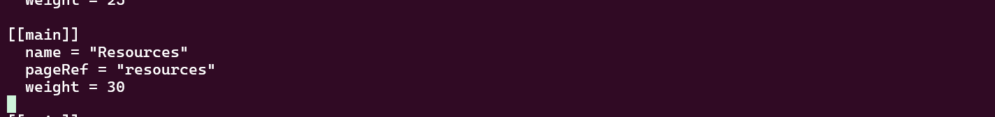
Выполнение проекта
Я добавляю пункт «Resources» в файл меню сайта.
Рис. 3: Добавленный пункт меню в menus.en.toml

Slide 8
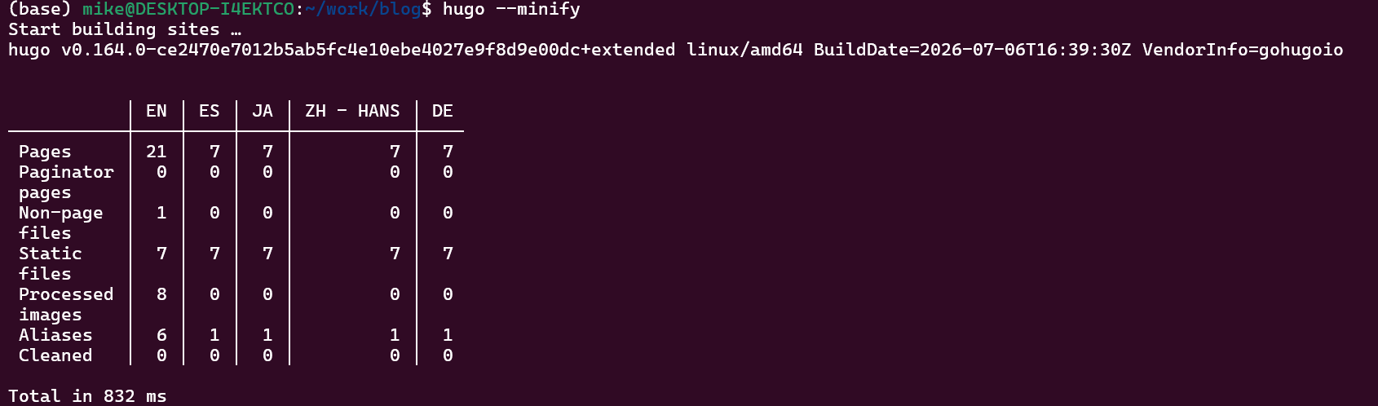
Выполнение проекта
Я пересобираю сайт и публикую изменения в репозитории.
Рис. 4: Успешная сборка сайта

Slide 9
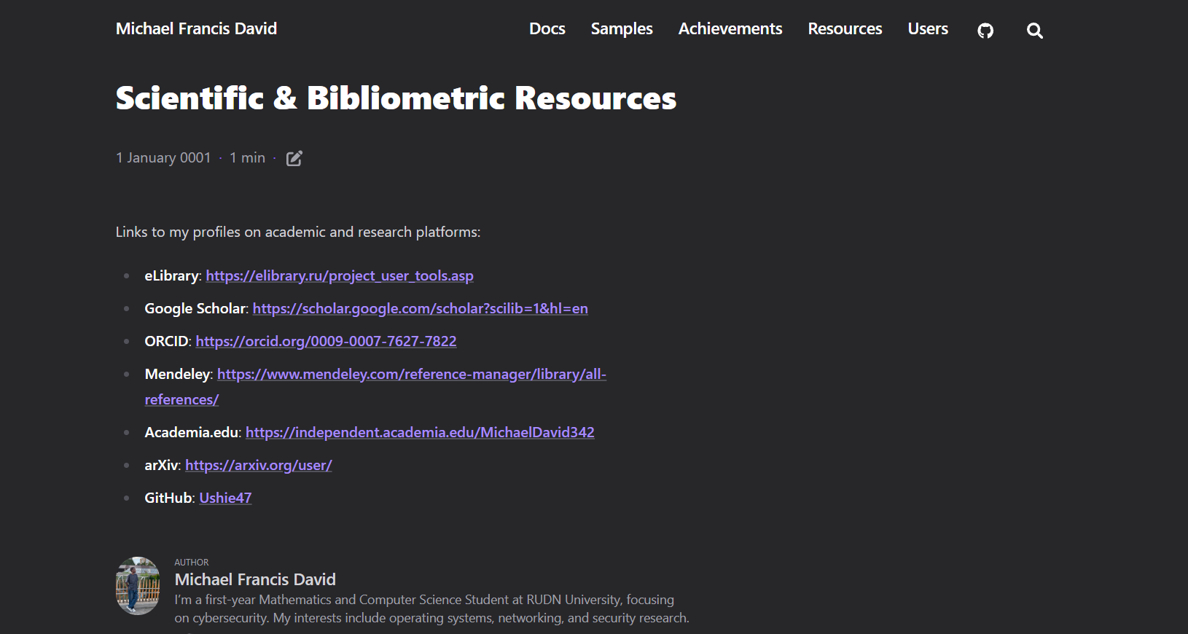
Выполнение проекта
Страница «Resources» опубликована и доступна на сайте со всеми ссылками.
Рис. 5: Опубликованная страница «Resources»

Slide 10
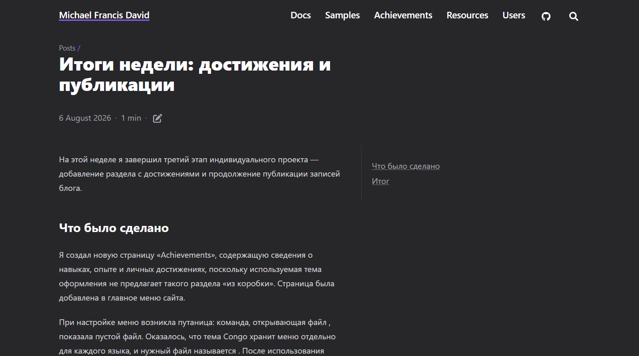
Выполнение проекта
Запись с итогами прошедшей недели также опубликована на сайте.
Рис. 6: Опубликованная запись «Итоги недели»

Slide 11
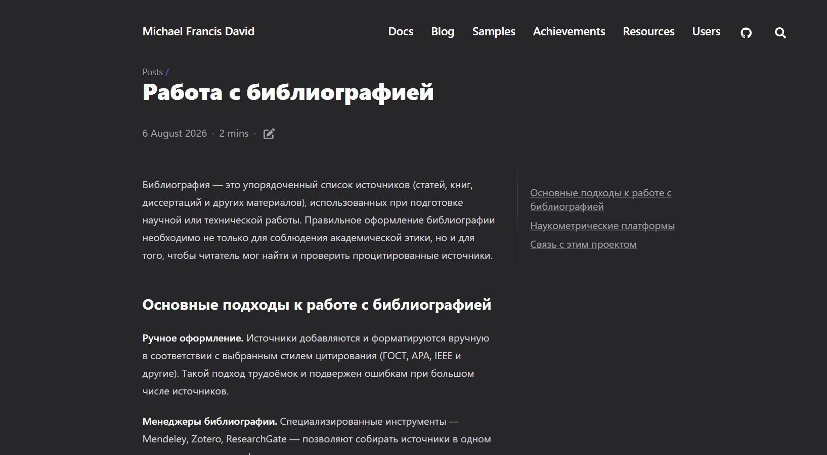
Выполнение проекта
Запись на тему работы с библиографией опубликована на сайте.
Рис. 7: Опубликованная запись «Работа с библиографией»

Slide 12
Выводы
В этой работе сайт был дополнен разделом «Resources» со ссылками на профили на научных и библиометрических платформах, а также двумя новыми записями блога — с итогами прошедшей недели и на тему работы с библиографией.

